Slide 1
Assignment 3
Linear Regression
陳國恩
2025 Machine Learning

Slide 2
OBJECTIVE
本次作業將會要求同學們實作Linear Regression，練習如何找出在二維空間資料上的回歸直線。

Slide 3
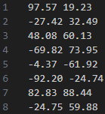

DATASET
本次作業有3個資料集，資料集為純文字檔，資料範圍為$−100≤x,y≤100$。
Data_1.txt ~ data_3.txt 中各含20筆資料。
$$x y$$
Linear Regression
├──── data_1.txt
│
├──── data_2.txt
│
├──── data_3.txt

Slide 4
IMPLEMENTATION
Sample code
共有2個程式，Linear_Regression.py、DataLoader.py。在本次作業中，DataLoader.py不需做更動，也不需要執行，同學只需要在Linear_Regression.py這兩個程式中實作自己的 Linear Regression。
在執行程式時，需要在Terminal中打上的指令格式如右 :
需更換的args只有data_30_1.txt的部分。
Sample codes
├──── Linear_Regression.py
│
├──── DataLoader.py

Slide 5
IMPLEMENTATION
DataLoader.py
該程式中只有一個DataLoader的class，呼叫物件時需傳入一個path的參數，該path即為在terminal輸入指令時打上的檔案名稱，之後該物件會自動讀取資料。
DataLoader內只存放著一種資料，data。
data是一個N*2的list，N是資料的筆數。

Slide 6
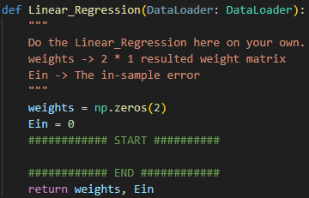
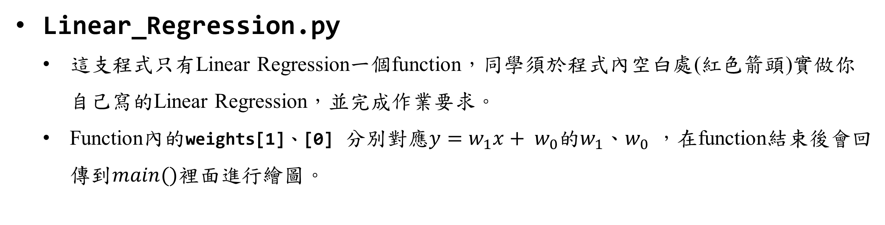
IMPLEMENTATION
Linear_Regression.py
這支程式只有Linear Regression一個function，同學須於程式內空白處(紅色箭頭)實做你自己寫的Linear Regression，並完成作業要求。
Function內的weights[1]、[0] 分別對應$y=w_{1}x+ w_{0}$的${w_{1}\text{、}w}_{0}$ ，在function結束後會回傳到$main()$裡面進行繪圖。

Slide 7
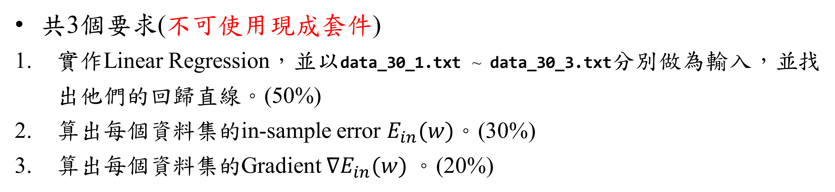
REQUIREMENTS
共3個要求(不可使用現成套件)
實作Linear Regression，並以data_30_1.txt ~ data_30_3.txt分別做為輸入，並找出他們的回歸直線。(50%)
算出每個資料集的in-sample error $E_{in}(w)$。(30%)
算出每個資料集的Gradient ${∇E}_{in}(w)$。(20%)

Slide 8
NOTE
The assignment should be implemented by Python.
You need to hand in the python code and the report(PDF only).
In your report, it should contain:
Execution description : The commands or method you use to run the program.
Experimental results : As requirements in the slides.
Conclusion : The observation from your results.
Discussion : The questions or the difficulties you met during the implementation.

Slide 9
NOTE
Assignment format
Zip all your files into a single one and upload it to the E-Course2 website.
Please format the zipfile as
Student ID_proj3.zip , ex: 613410000_proj3.zip
No copy! Late policy applies.
20% off for one day late, 40% off for two days late, and so on.
Deadline : 2025/04/02 23:59

